Slide 1

GraphQL
Introduction à GraphQL

Slide 2
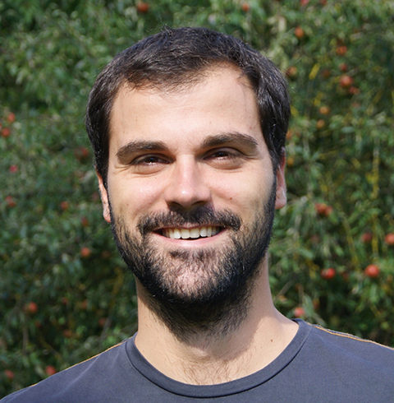
Stan Chollet
Scale Software Engineer @Dailymotion
stanislaschollet.com
github.com/tsunammis
@tsunammis

Slide 3
GraphQL != framework/lib
GraphQL = Specification

Slide 4
Les concepts principaux de GraphQL
Hierarchique: Une requête GraphQL est un ensemble hiérarchique de noeuds
Product-Centric: C’est les fronteux qui dirigent !
Fortement typé: Les requêtes sont syntaxiquement vérifiées et les données sont typées
Le résultat de la requête, rien d’autre: Les données renvoyées ne sont que celles demandées par le client, rien de plus.
Introspection: Les clients / outils peuvent requêter le graph proposé par une API en utilisant la syntaxe GraphQL
Pas de protocol de transport préconisé

Slide 5
La SPECIFICATION en est où ?
Production ready depuis septembre 2016
Utilisé en prod chez facebook sur les apps mobiles depuis 2012
Open Source

Slide 6
Consommation d’une API REST
Pas trop adapté pour les clients, non ?
Client
(js, iOS App, Android App etc …)
Public API
/users/1234
Profile
http
http
/users/1234/videos
Videos
http
Mapping des réponses de l’API
/users/1234/followers
Followers
http
Related
/users/1234/related

Slide 7
Consommation d’une API GraphQL
Interface adaptée pour les consommateurs de l’API
Client
(js, iOS App, Android App etc …)
query { user(id: “1234”) { id name bio photoUrl followers {
name photoUrl
} } related(id: “1234”) { name photoUrl }
videos(user_id: ”1234”) {
streamUrl } }
Profile
Videos
Followers
Binding de la réponse à l’UI
Public GraphQL API
Related
http
/graphql

Slide 8
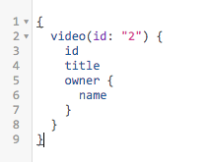
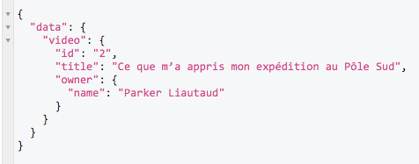
En pratique ça donne quoi ?
La query GraphQL
Le rendu (JSON)

Slide 9
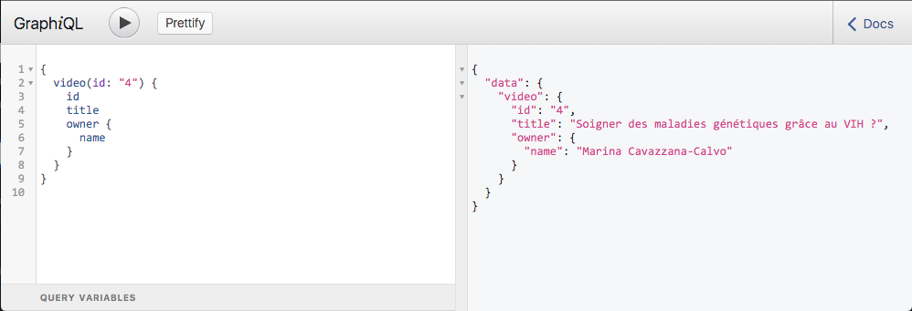
Explorer votre graph avec GraphiQL
C’est encore facebook derrière ☺ Fonctionne de pair avec l’introspection de GraphQL

Slide 10
demo
https://github.com/tsunammis/intro-graphql

Slide 11
Aller plus loin ?
React.JS + GraphQL (Relay.js)

Slide 12
Merci, à bientôt
@tsunammis
Source
http://fr.slideshare.net/telligcirdec/graph-ql-53911947
http://fr.slideshare.net/LondonReact/graph-ql
http://www.slideshare.net/joelcrr/graphql

